Slide 1
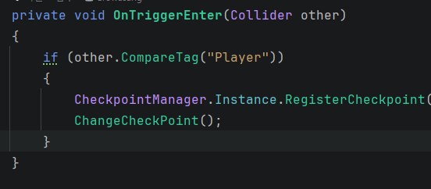
체크포인트
체크포인트 깃발의 콜라이더를 트리거로 사용한다.
트리거에 Player태그가 달린 플레이어가 닿으면 깃발의 위치를 저장한다.
체크포인트 저장과 마지막 체크포인트 위치를 가져오는건체크포인트 매니저로 관리한다.

Slide 2


리스폰
체크포인트매니저의 저장된 좌표값을 가져와서 리스폰이 가능하다.
가져온 좌표값을 플레이어의 좌표값에 대입하면 리스폰이 가능하다.
Vector3.zero는 혹시라도 낙하 또는 회전 등 여러가지 상황이 나올 수있으니. 리지드바디를 초기화 하기 위해 넣은 것이다.

Slide 3
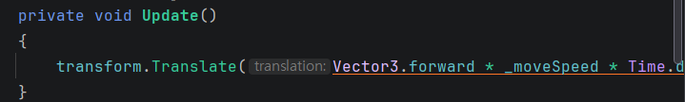
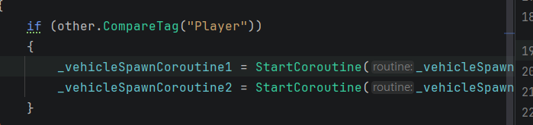
차 소환
차는 각자의 속도를 가지고 업데이트를 통해 앞으로 나간다.
차량 소환부분은 트리거를 사용하여 플레이어가 트리거존에 진입시 소환한다.
플레이어는 계속 움직여야 하기 때문에 코루틴을 사용한다.

Slide 4

UI
UI는 UI매니저를 통해서 관리한다.
UI매니저에서 각각의 UI에 Text에 들어갈 문자의 값을 받아와서 UpdateUI를 통해 플레이어에서 호출하면 UI가 나온다.

